Slide 1

Vaugarny Claire 14/04/2025
PRÉSENTATION Menu Maker by Qwenta

Slide 2
Sommaire
Contexte du projet
Aperçu de la maquette
Méthodologie utilisée
Tableau Kanban
Spécifications techniques
Veille technologique
Conclusion
Questions

Slide 3
Contexte du Projet
Gestion des restaurateurs (inscription/connexion/déconnexion)
Création de menus en remplissant le fomulaire avec prévisualisation du document PDF
Personnalisation du menu (police, couleur,…) et impression
Possibilité de télécharger sur Deliveroo et Instagram les menus Gestion des différents menus pour un restaurateur (affichage, modification et suppression des menus)

Slide 4
Aperçu de la maquette
Capture(s) d'écran de la maquette.
Démonstration des fonctionnalités clés
https://www.figma.com/proto/Q6NEUPqwz1U3HFaCaVoF7N/Maquette-desktop-Menu-Maker-by-Qwenta?node-id=0-6&t=EyN6UABlPZBjchVQ-0&scaling=min-zoom&content-scaling=fixed&page-id=0%3A1&starting-point-node-id=0%3A658

Slide 5
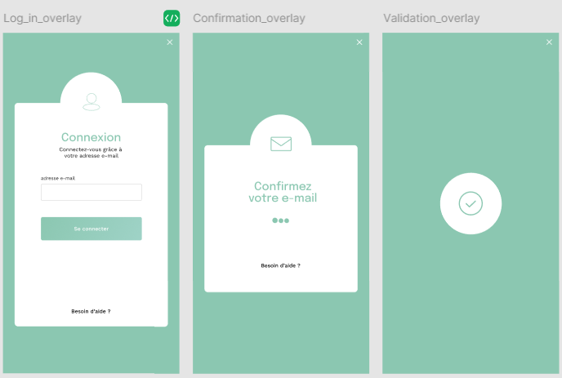
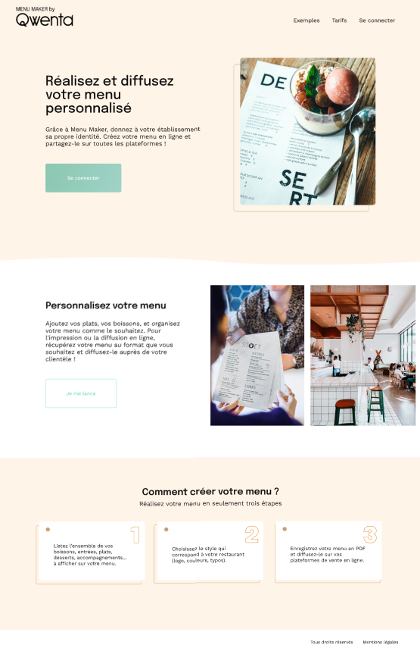
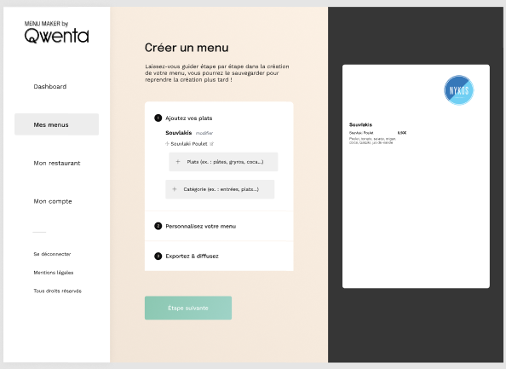
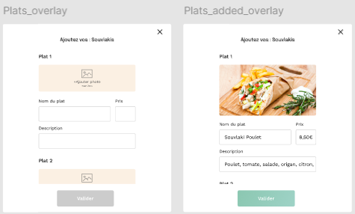
Aperçu de la maquette

Slide 6
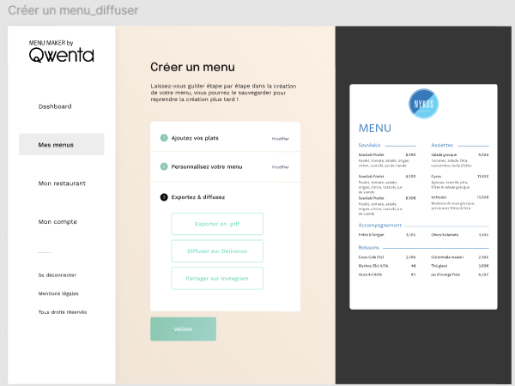
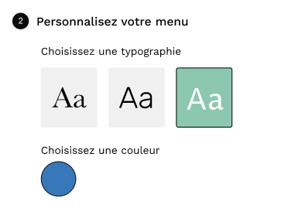
Aperçu de la maquette

Slide 7
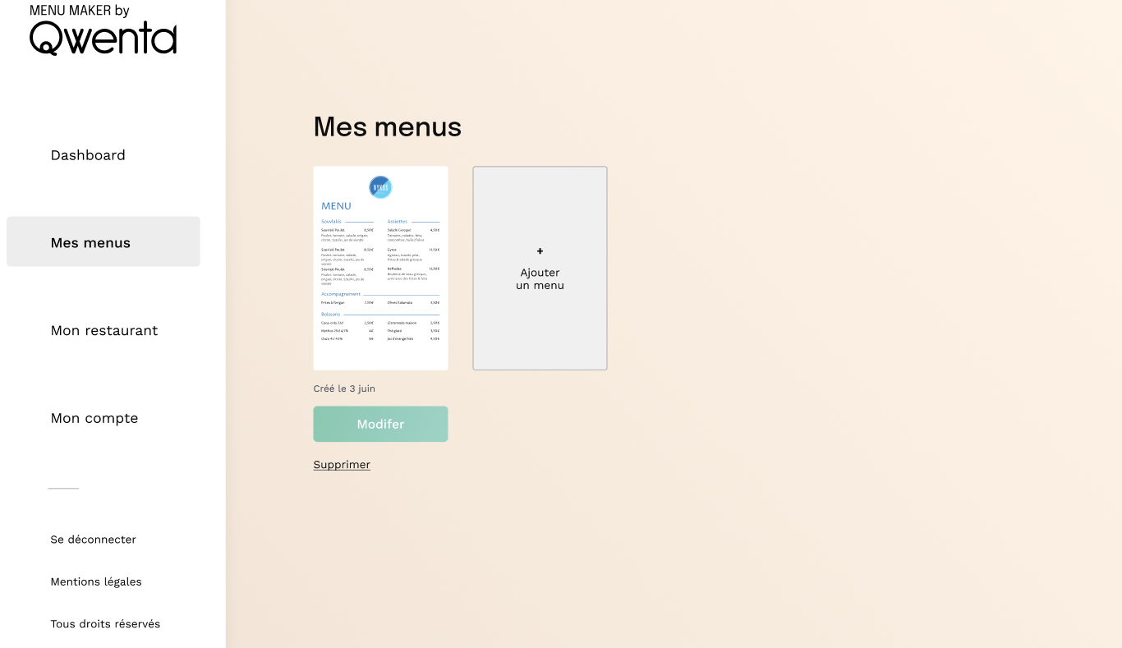
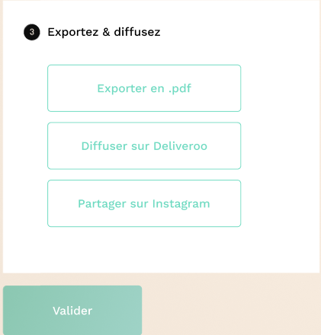
Aperçu de la maquette

Slide 8
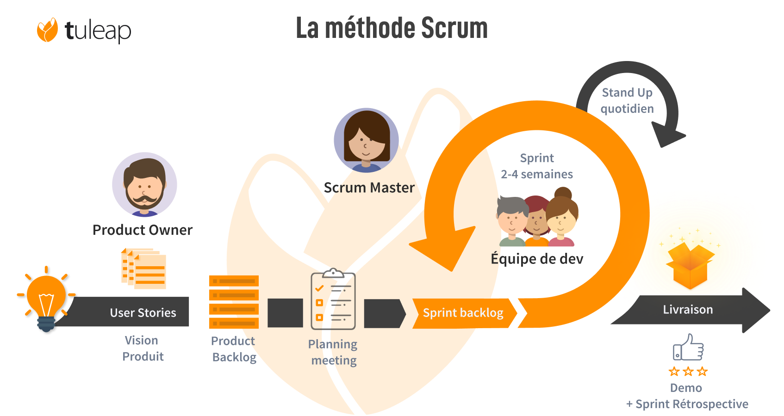
Méthodologie utilisée
La méthode Agile est un ensemblle de pratiques et principes concentrer sur :
la fléxibilité
a collaboration avec le client
la livraison progressive de fonctionnalités
une amélioration continue du produit et de l'équipe
La mthode Scrum instaure un cadre de travail concret basé sur Agile avec des règles précises et un fonctionnement bien défini.é
Meilleure adaptabilité en cas de changements
Meilleure communication avec l'équipe et avec le client
Meilleure qualité de contrôle

Slide 9
Suivi du projet avec le Kanban
Capture(s) d'écran du tableau Kanban.
Explication des User Stories (US), tâches attribuées, etc.
Explication de comment le tableau facilite le suivi et la coordination de l'équipe.
Ne pas oublier la mise en public du lien du tableau

Slide 10
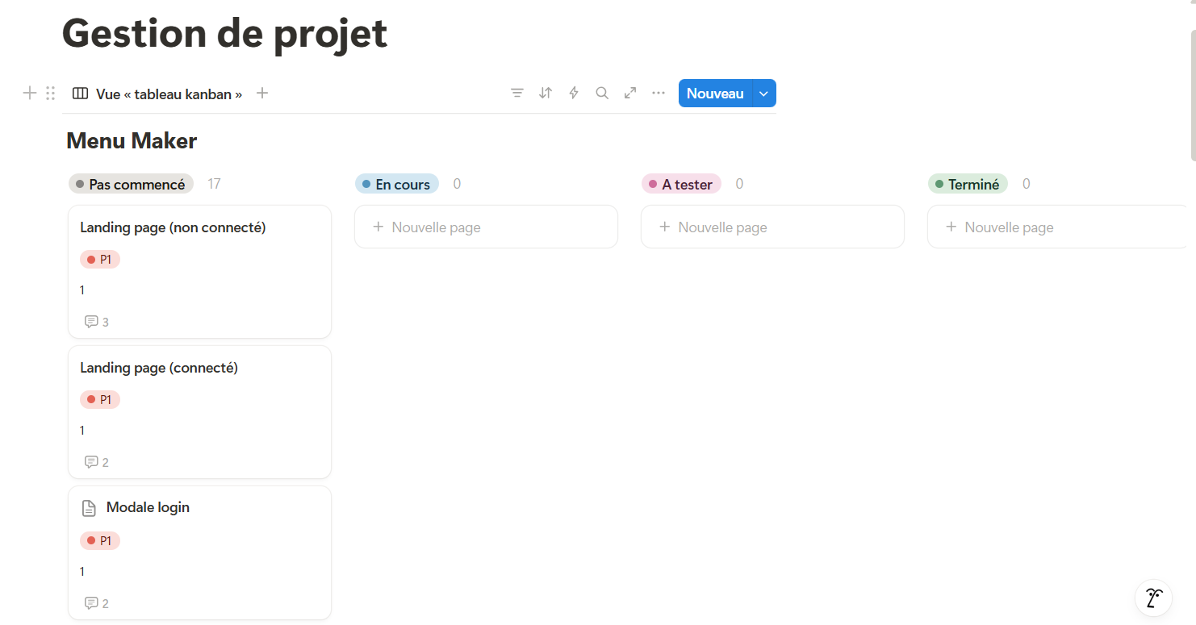
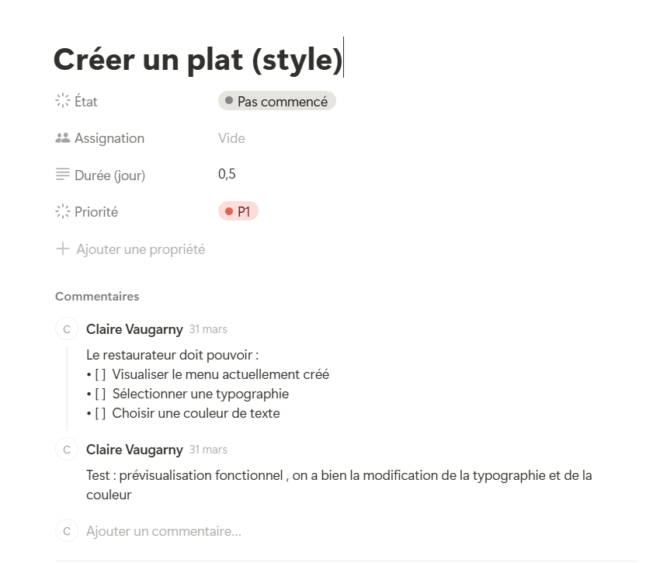
Suivi du projet avec le Kanban

Slide 11
Spécifications techniques
Présentation de l’usage du no-code
Base de données MongoDB
API backend Node.js
Client
Structure du site React
Document PDF React-pdf
@react-pdf/renderer
E-mails Mailgun
Exportation Deliveroo et Instagram
API et Canvas

Slide 12
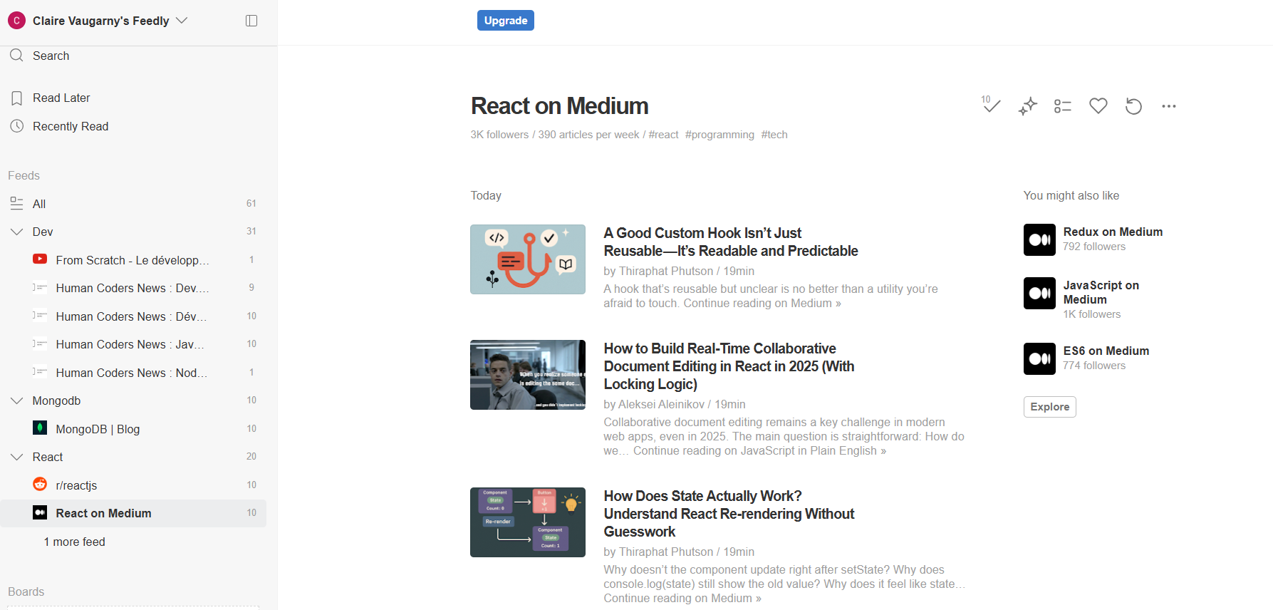
Veille Technologique
Présentation de l’usage du no-code
Classification
Par thème : frameworks, sécurité, ...
Par outils : Javascript, Node.js, ...

Slide 13
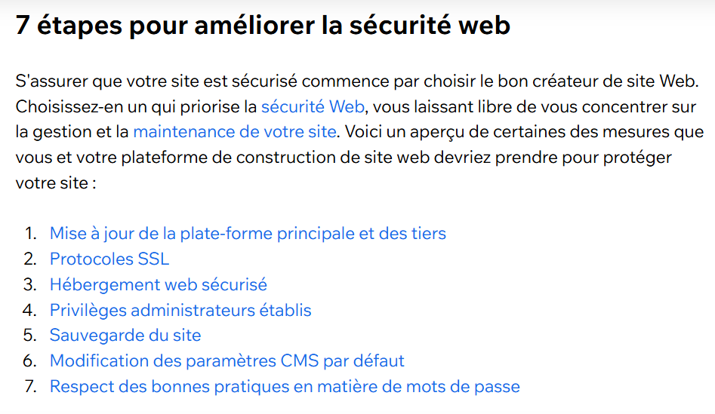
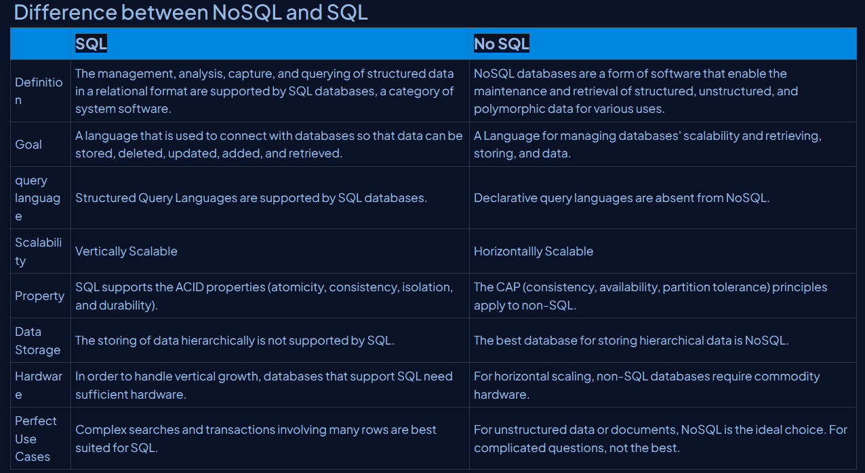
Veille Technologique
Présentation de l’usage du no-code

Slide 14
Conclusion
Présentation de l’usage du no-code
Méthode Agile et Scrum
Organisation des tâches et de l'équipe avec un tableau Kanban
Organisation de l'application et des spécifications techniques
Choix des outils par la veille technologique

Slide 15
QUESTIONS ?

